Slide 1
프로젝트 명
화면설계서
OOO-XXX-AN-04
시스템 | IMS
업무명 | 프로젝트 등록

Slide 2
프로세스 흐름도
개 정 이 력
버전 | 작성일 | 변경내용 | 작성자 | 승인자
0.1v | 2020.08.11 | 최초 작성 | 이제영
0.2v | 2020.10.15 | 화면 수정 | 이제영

Slide 3
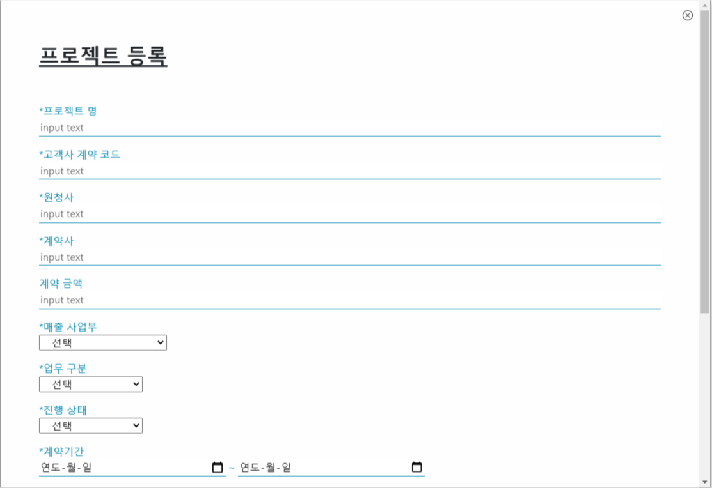
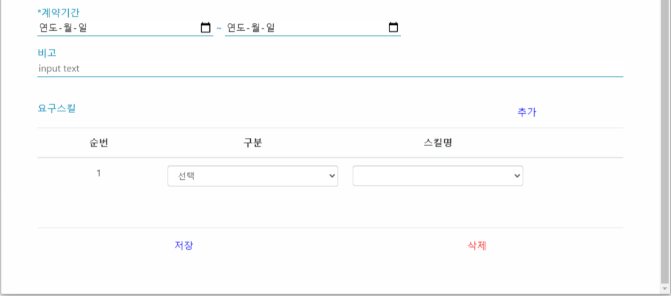
프로세스 흐름도
⊙ 화면 설계
A
1
2
3

Slide 4
프로세스 흐름도
⊙ 화면 설계
상세 설명
이벤트 | 화면로드
OnLoad | 프로젝트 등록 팝업 호출 - 이전 화면(프로젝트 조회)에서 프로젝트 선택 후 해당 팝업 호출 시 해당 프로젝트 정보 조회
A1 | 취소 버튼
 | 작성한 내용을 취소하고 팝업을 종료한다.
A2 | 저장 버튼
 | 작성한 내용을 저장한다.
A3 | 삭제 버튼
 | 작성한 내용을 삭제한다.

Slide 5
프로세스 흐름도
⊙ 데이터 레이아웃
R : readOnly, E: editable,S:select, O: radio, H : hidden
상세 설명
화면영역 | 항목명 | 데이터 타입 | Default | 항목 설명 | 비고
A | 프로젝트 명 | E |  | 프로젝트 명
 | 고객사 계약 코드 | E |  | 고객사 계약 코드
 | 원청사 | E |  | 원청사
 | 계약사 | E |  | 계약사
 | 계약 금액 | E |  | 계약 금액
 | 매출 사업부 | S |  | 매출 사업부 | 공통 코드 관리
 | 업무 구분 | S |  | 업무 구분 | 공통 코드 관리
 | 진행 상태 | S |  | 진행 상태 | 공통 코드 관리
 | 계약 기간 | S |  | 계약 기간
 | 비고 | E |  | 비고
 | 요구 스킬 | E |  | 요구 스킬 | 추가, 삭제 버튼으로 조작 공통 코드 관리

